Slide 1
FÍSICA
2º BTO B
Colegio Ntra. Sra. del Buen Consejo
(Agustinas)

Slide 2
TEMA 2: Campo gravitatorio.
Concepto de campo.
Intensidad de campo gravitatorio.
Campo gravitatorio producido por cuerpos esféricos macizos.
Energía potencial gravitatoria.
Potencial gravitatorio.
Velocidad orbital.
Energía total.
Velocidad de escape.
Satélites geoestacionarios.
Tipo de órbita.

Slide 3
Concepto de campo.
Llamaremos campo gravitatorio a la perturbación que un cuerpo produce en el espacio que le rodea por el hecho de tener masa.
Podemos considerar una partícula de masa M que perturba el espacio que le rodea, creando un campo gravitatorio. Dicho campo se hace evidente cuando una partícula testigo de masa m se sitúa en él a una distancia r del centro de M y es atraída con una fuerza donde r = R + h;
Estaremos fuera del campo gravitatorio cuando F = 0. Para ello r debe ser ∞, es decir, que teóricamente el alcance del campo gravitatorio es ilimitado.

Slide 4
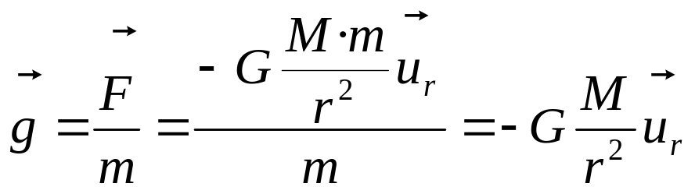
Intensidad de campo gravitatorio.
La intensidad del campo gravitatorio “g” en un punto del espacio es la fuerza que actuaría sobre la unidad de masa situada en ese punto.
Su unidad es N/kg que equivale a m/s².
Para determinar el campo gravitatorio creado por una masa puntual M situamos una masa de prueba m en un punto P del espacio a una distancia R de la masa M. Calculamos la F por unidad de masa.
Propiedades:
Es un campo central y disminuye con el cuadrado de la distancia.
El signo negativo es porque g y u_{r} tienen sentidos contrarios. Las fuerzas gravitatorias siempre son atractivas
Podemos escribir la ecuación de la intensidad como F = m · g. Esto coincide con P = m · g.

Slide 5
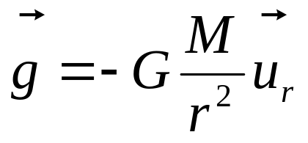
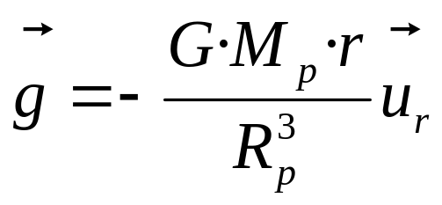
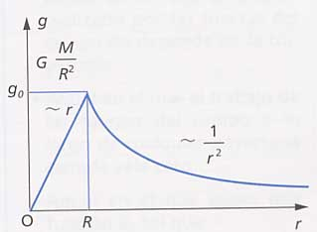
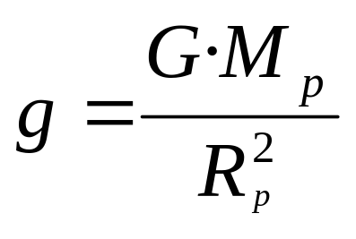
Campo gravitatorio producido por cuerpos esféricos macizos.
En el exterior del planeta, es decir, si r > R_{p}:
En el interior del planeta, es decir, si r < R_{p}:
Justo en la superficie, es decir, si r = R_{p}:

Slide 6
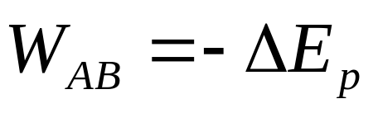
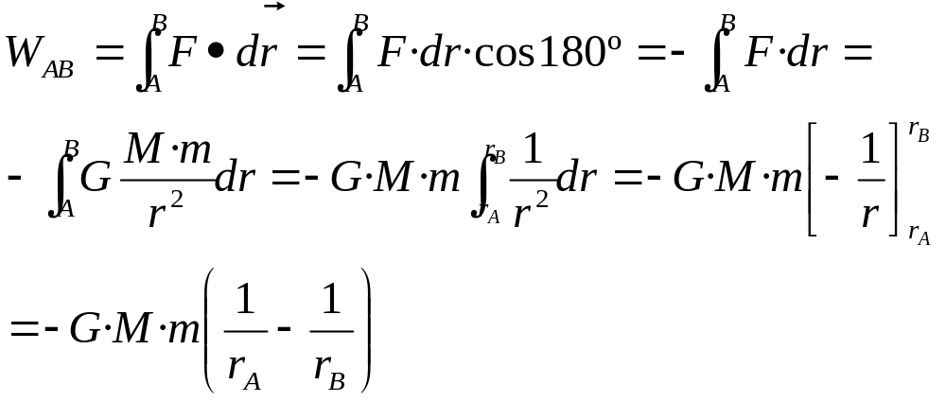
Energía potencial gravitatoria.
El campo gravitatorio es conservativo, es decir, tiene asociada una energía potencial que permanecerá constante en ausencia de fuerzas externas.
Para calcular la energía potencial usaremos que:

Slide 7
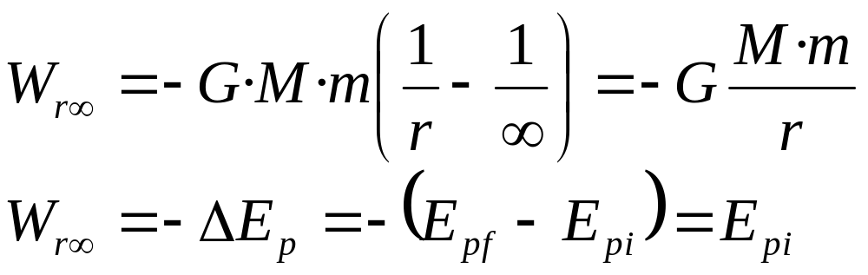
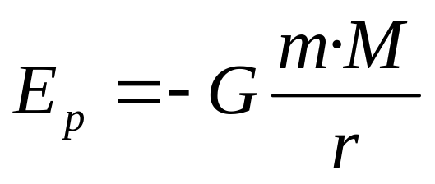
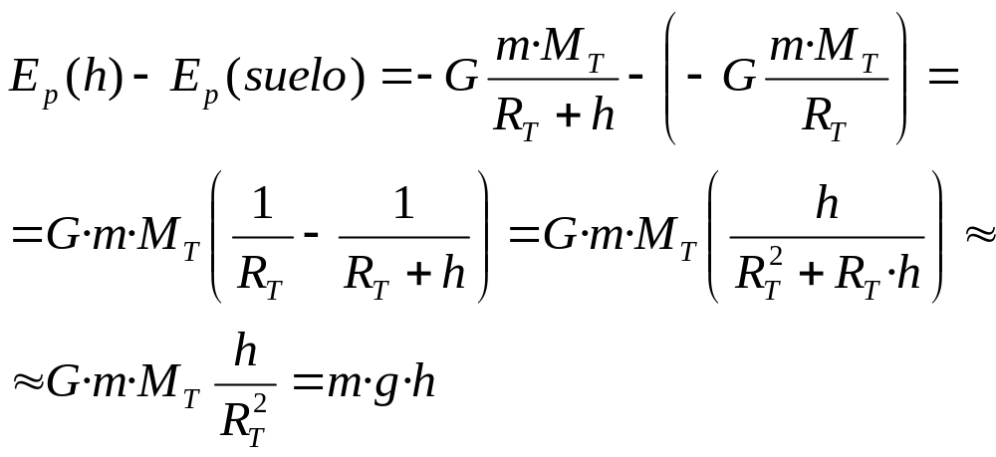
Si asignamos E_{p} = 0 a un punto cuya distancia sea ∞ y calculamos el trabajo para ir desde un punto que esté a distancia r hasta el ∞, obtenemos la expresión para la energía potencial:
Si estamos en las proximidades de la superficie de la Tierra:

Slide 8
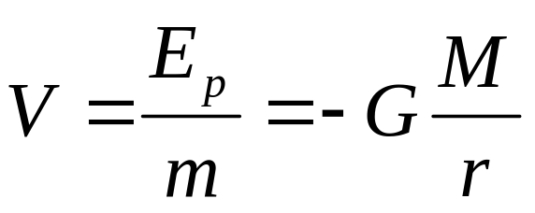
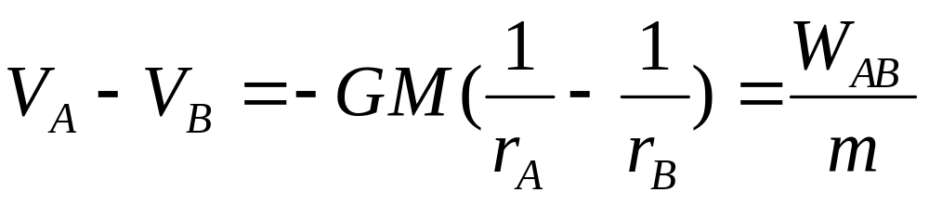
Potencial gravitatorio.
El potencial gravitatorio se define como la energía potencial por unidad de masa colocada en un punto.
La diferencia de potencial entre dos puntos es el trabajo para llevar la unidad de masa desde el punto A hasta el punto B:

Slide 9
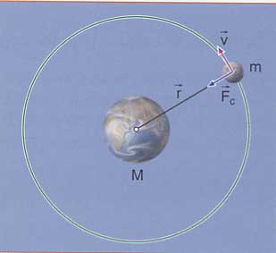
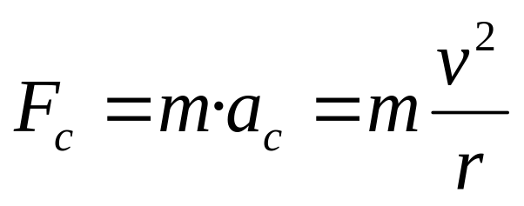
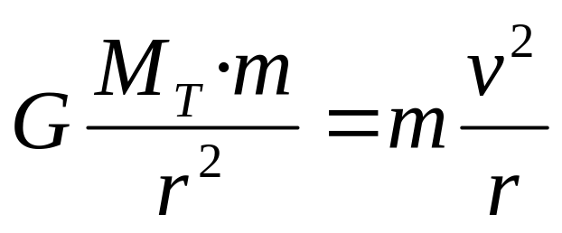
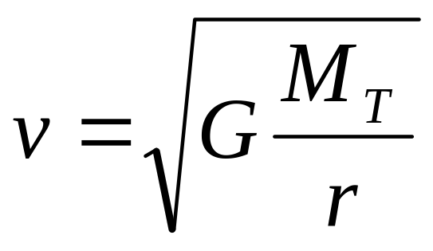
Velocidad orbital.
Supongamos que hay una partícula de masa m con trayectoria circular de radio r alrededor de la tierra.
Igualando la fuerza centrípeta con la gravitatoria:

Slide 10
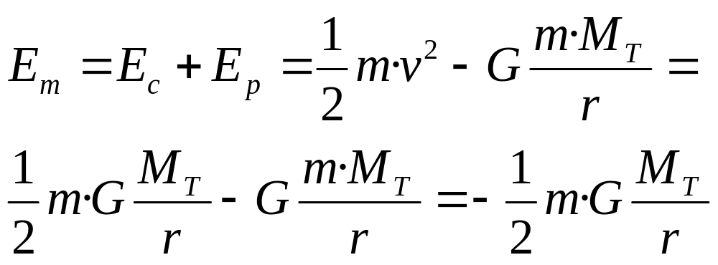
Energía total.
La energía total de un objeto de masa m en una órbita de radio r alrededor de la Tierra será la suma de la E_{c} y la E_{p}:
La energía total es negativa e igual a la mitad del valor de la energía potencial. El signo menos corresponde a orbitas cerradas de objetos que no tienen energía suficiente para escapar de la atracción terrestre.

Slide 11
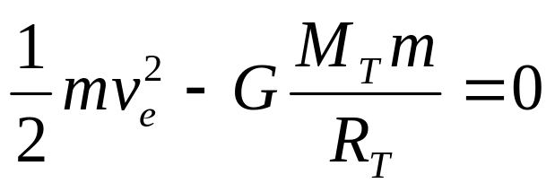
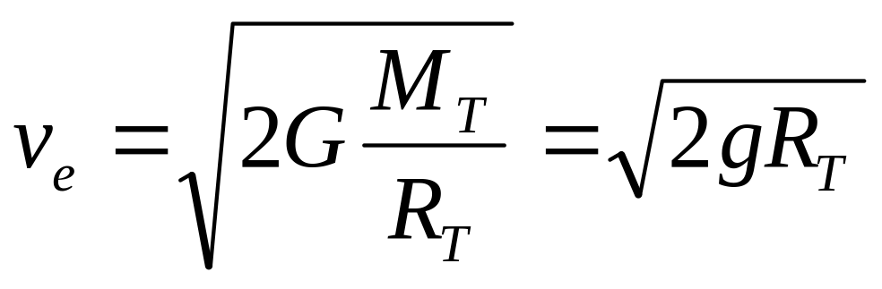
Velocidad de escape.
Es la velocidad que hay que comunicar a un cuerpo de masa m situado sobre la superficie del planeta para que pueda escapar del campo gravitatorio e irse al ∞.
En el ∞ la E_{M}= 0 ya que hemos dicho que la E_{p}= 0 y la velocidad con la que llega es 0, por tanto Ec + Ep = 0.

Slide 12
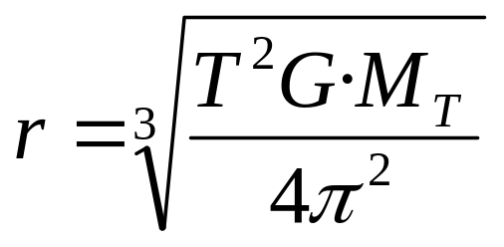
Satélites geoestacionarios.
Un satélite se llama geoestacionario o geosíncrono cuando se encuentra siempre sobre el mismo punto de la superficie terrestre, es decir, recorre toda su órbita en el tiempo que la tierra hace una rotación completa (24 h)
De la tercera ley de Kepler despejamos r:
Sustituyendo valores queda r = 4.2·10⁷ m, que es una distancia aproximadamente igual a siete veces el radio de la Tierra.

Slide 13
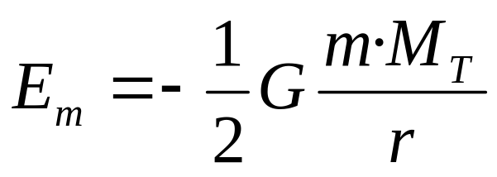
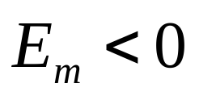
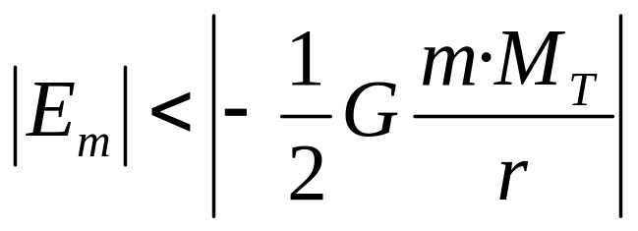
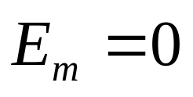
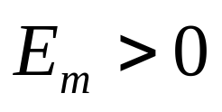
Tipo de órbita.
Según el valor de la energía total de un objeto en órbita, la forma de esta será una cónica diferente:
Si la energía total es negativa la órbita es cerrada:
CIRCULAR si
ELÍPTICA si
En caso contrario la órbita será abierta:
PARABÓLICA si
(escape)
HIPERBÓLICA si

